Slide 1
Procedura 24 mesi
a.s.2024/2025

Slide 2
OPZIONI DISPONIBILI

Slide 3
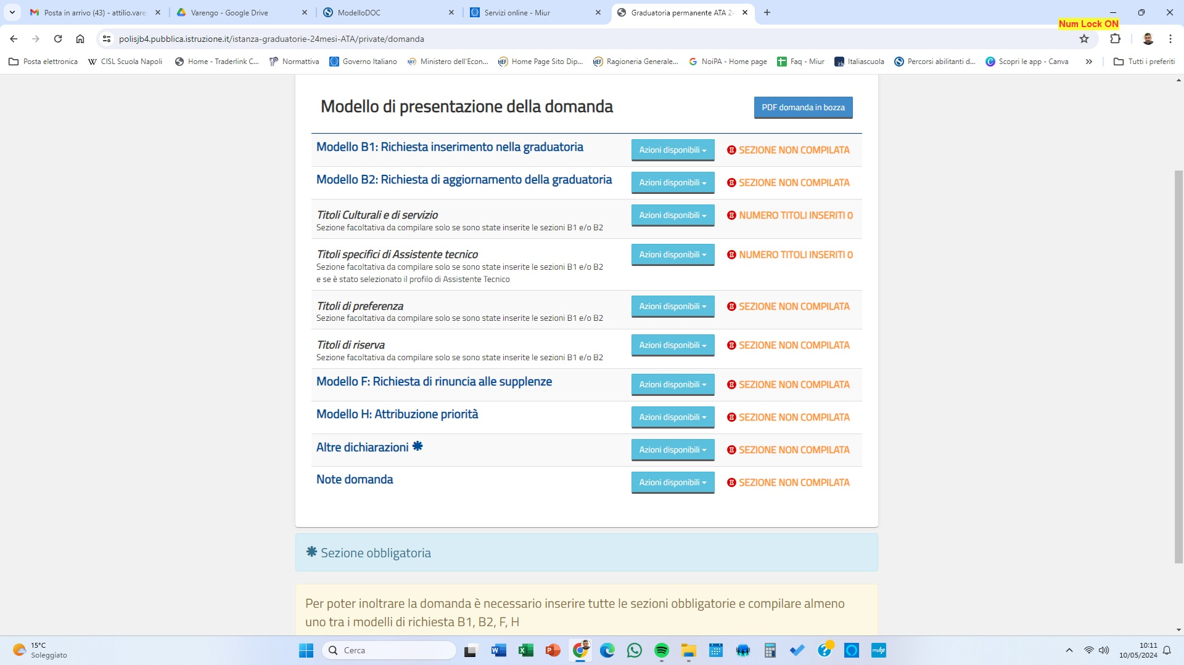

Slide 4
SCELTA PROFILO PROFESSIONALE

Slide 5
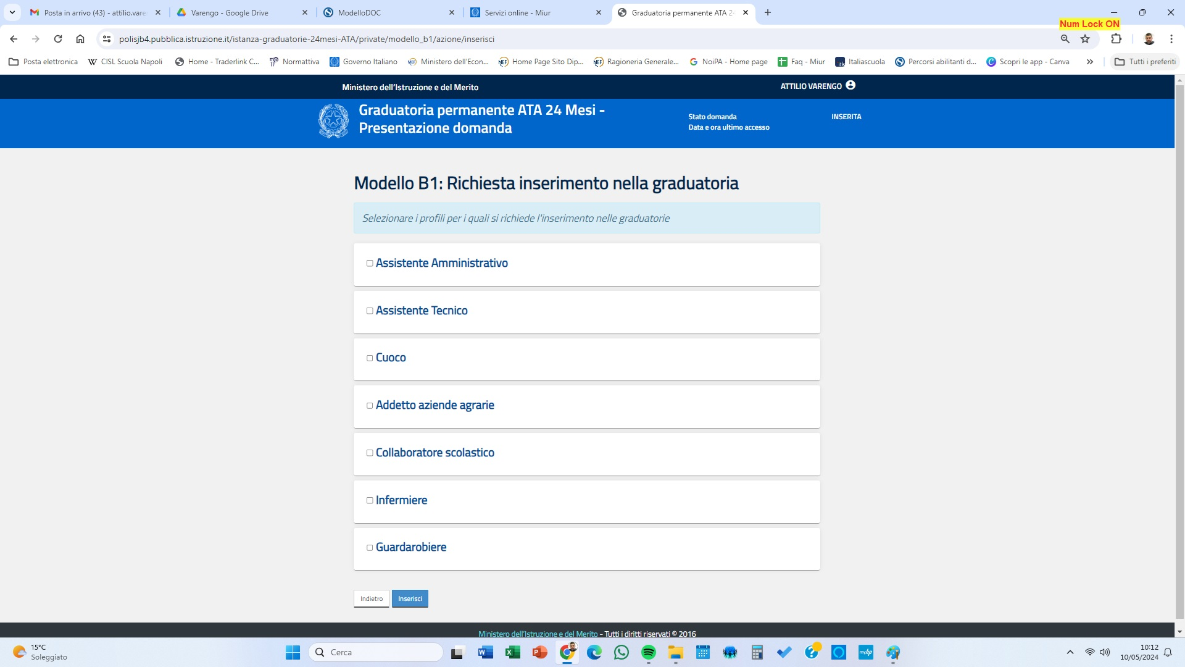
Per l’inserimento nelle graduatorie 24 mesi dell’a.s.2024/25 non è ancora previsto il profilo di «operatore scolastico»

Slide 6
NUOVO INSERIMENTO
(assistente amministrativo)

Slide 7
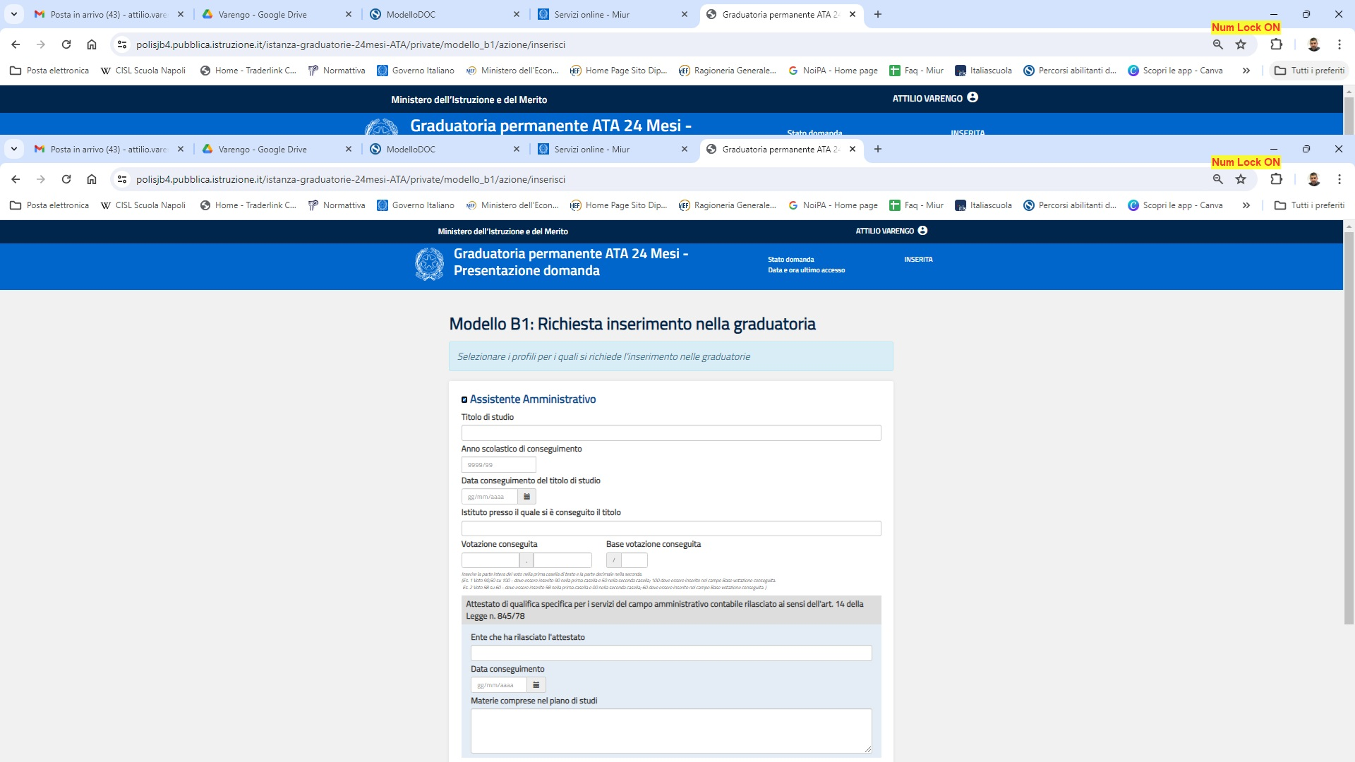

Slide 8
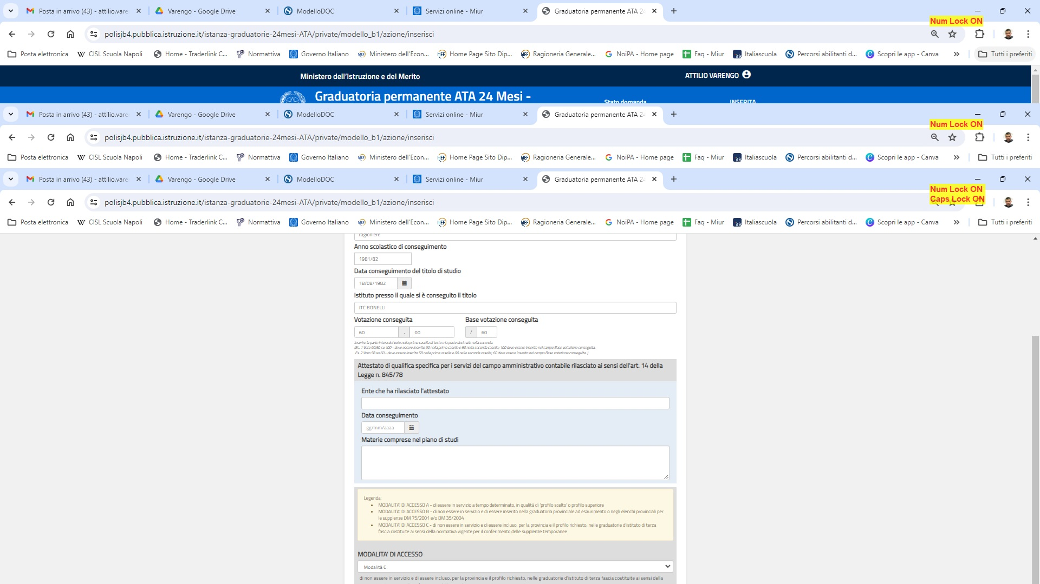
Modalità di accesso:
A se si è in servizio domanda nella provincia di servizio
B se non si è in servizio domanda per inserimento nella provincia in cui si è inseriti in II fascia
C se non si è in servizio domanda per inserimento nella provincia in cui si è in III fascia.

Slide 9
TIPOLOGIE DI TITOLI
CULTURALI E DI SERVIZIO

Slide 10
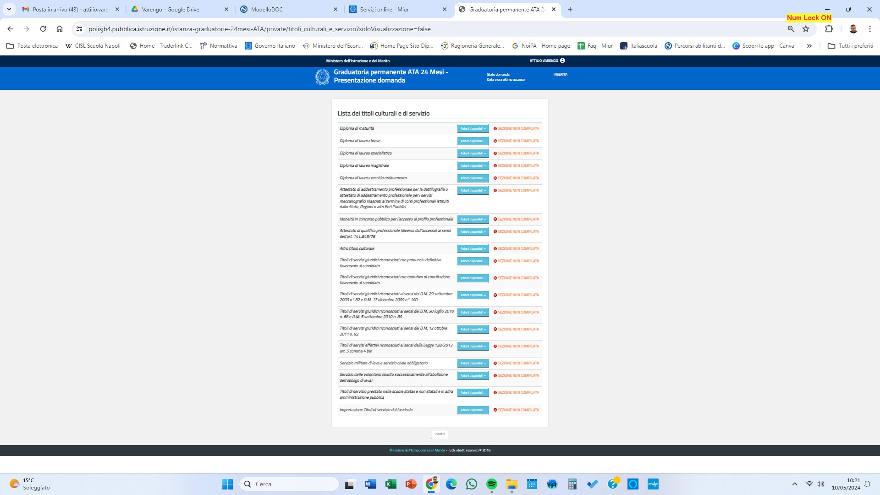

Slide 11
TITOLI DI SERVIZIO

Slide 12
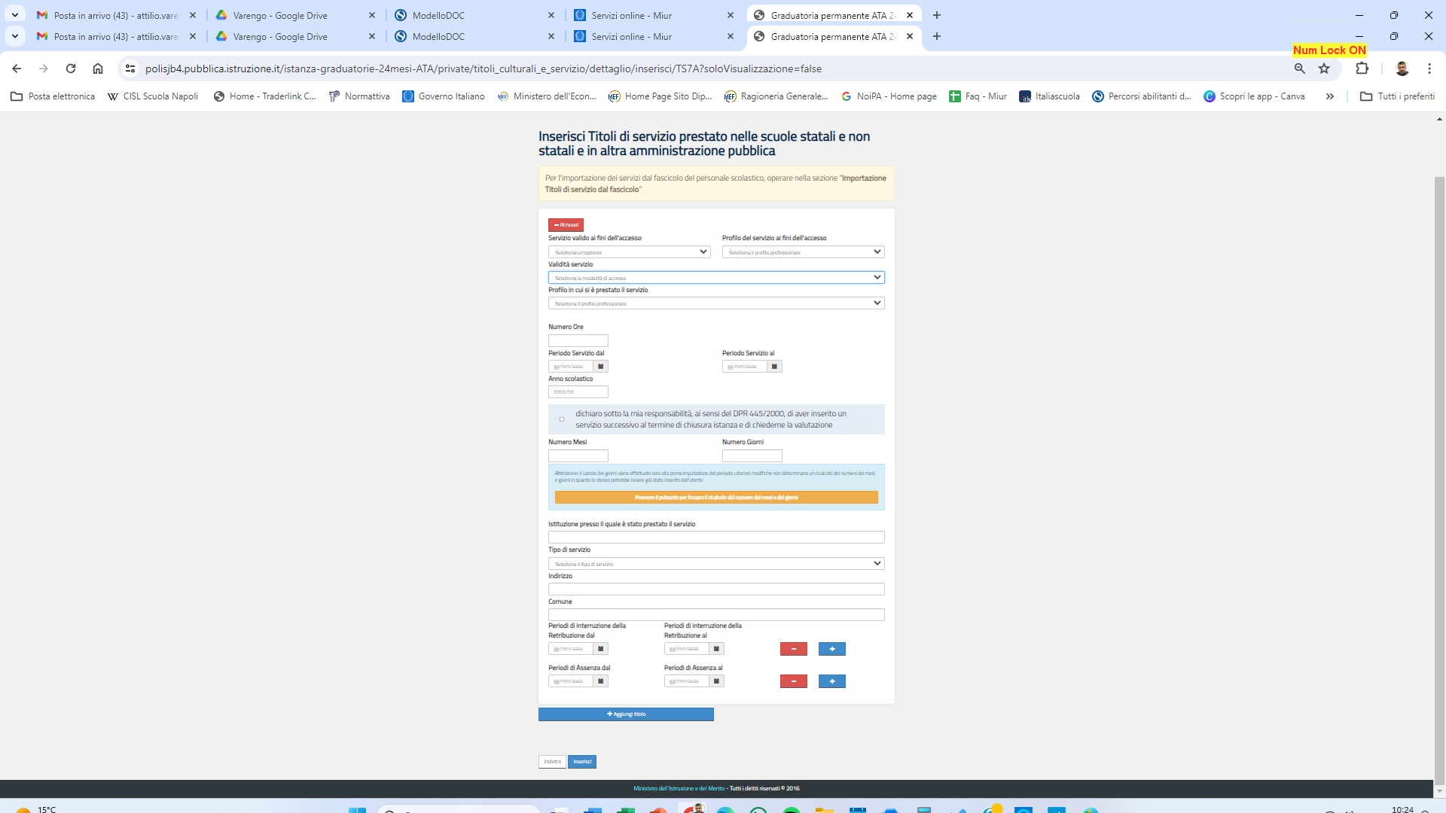
Possono essere dichiarati titoli di servizio con data di fine superiore alla data di chiusura istanza, ma comunque entro il 30/06/2024.
In questo caso, il sistema mostrerà la seguente dichiarazione che è necessario spuntare obbligatoriamente per poter inserire il titolo in questione:
“dichiaro sotto la mia responsabilità, ai sensi del DPR 445/2000, di aver inserito un servizio successivo al termine di chiusura istanza e di chiederne la valutazione’’.

Slide 13
TITOLI SPECIFICI
PER ASSISTENTI TECNICI

Slide 14
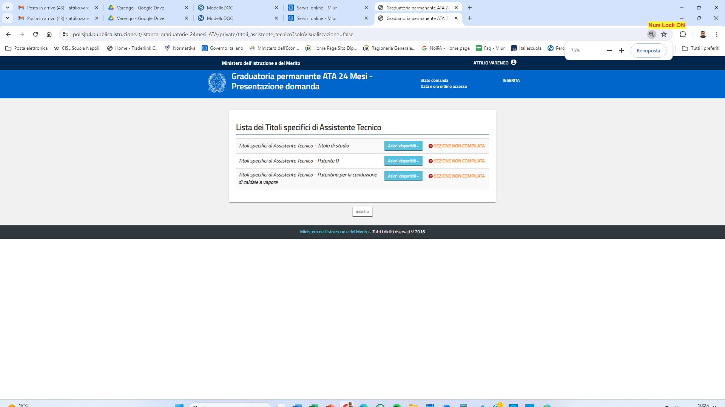

Slide 15
TITOLI DI
PREFERENZA

Slide 16
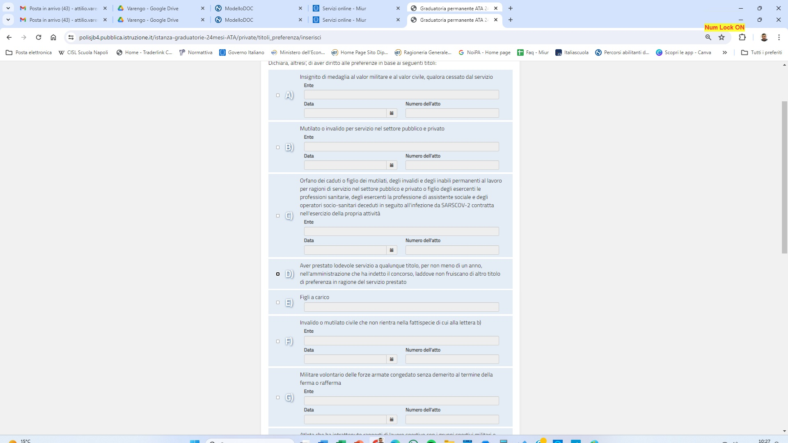

Slide 17
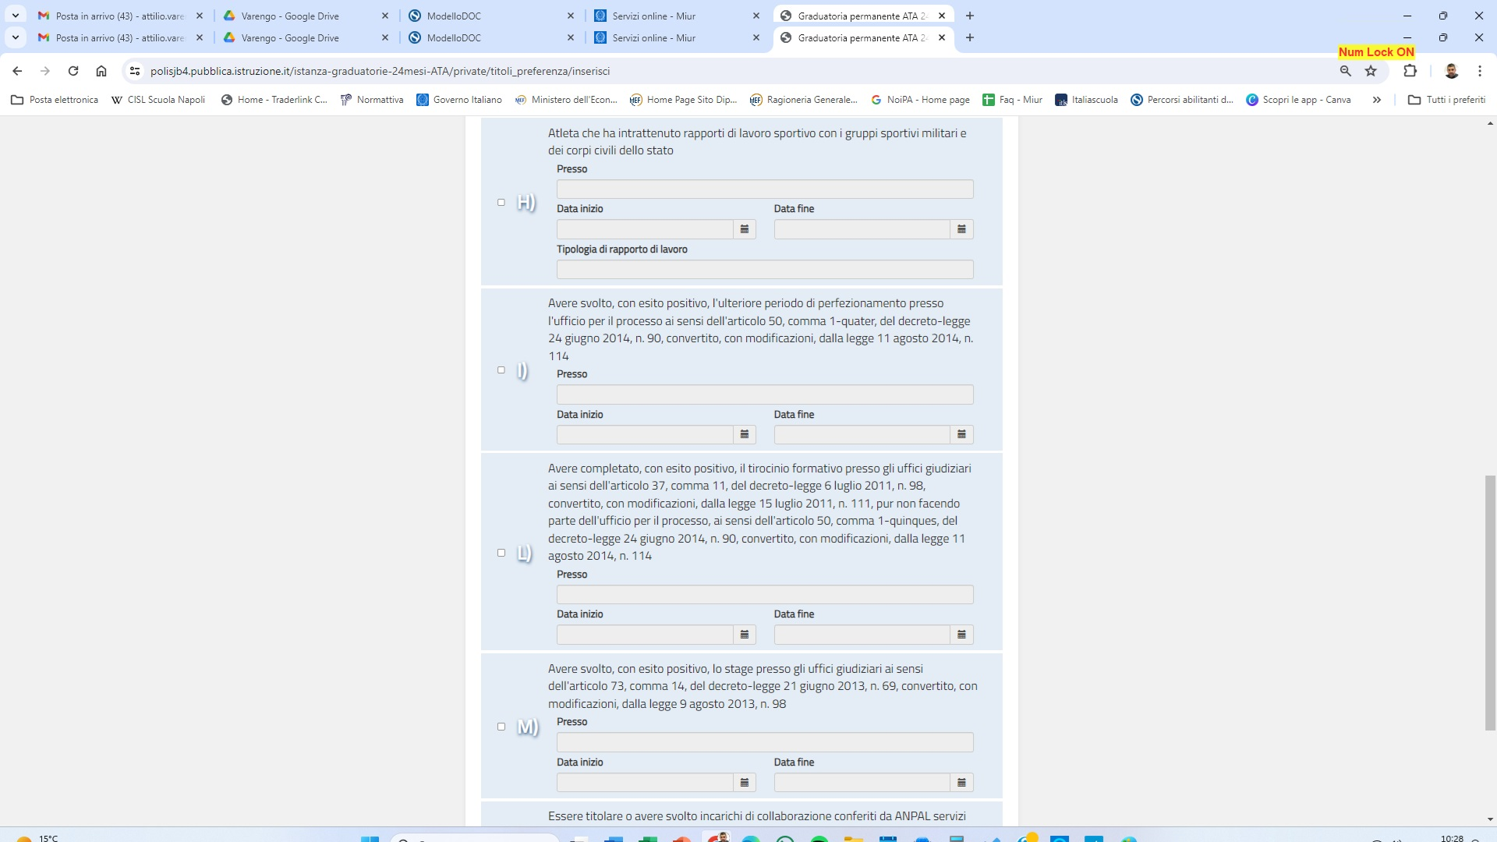
Aver effettuato il tirocinio formativo o la formazione professionale dei laureati nelle strutture denominate «ufficio per il processo» ai sensi del D.L.90/2014 (art.50, comma 1)
Aver effettuato periodi di perfezionamento presso gli Uffici Giudiziari di cui al D.L.98/2011 (art.37, comma 11)
Aver effettuato lo stage da parte dei laureati in giurisprudenza presso gli uffici giudiziari di cui al comma 1, art.73, del D.L.69/2013

Slide 18
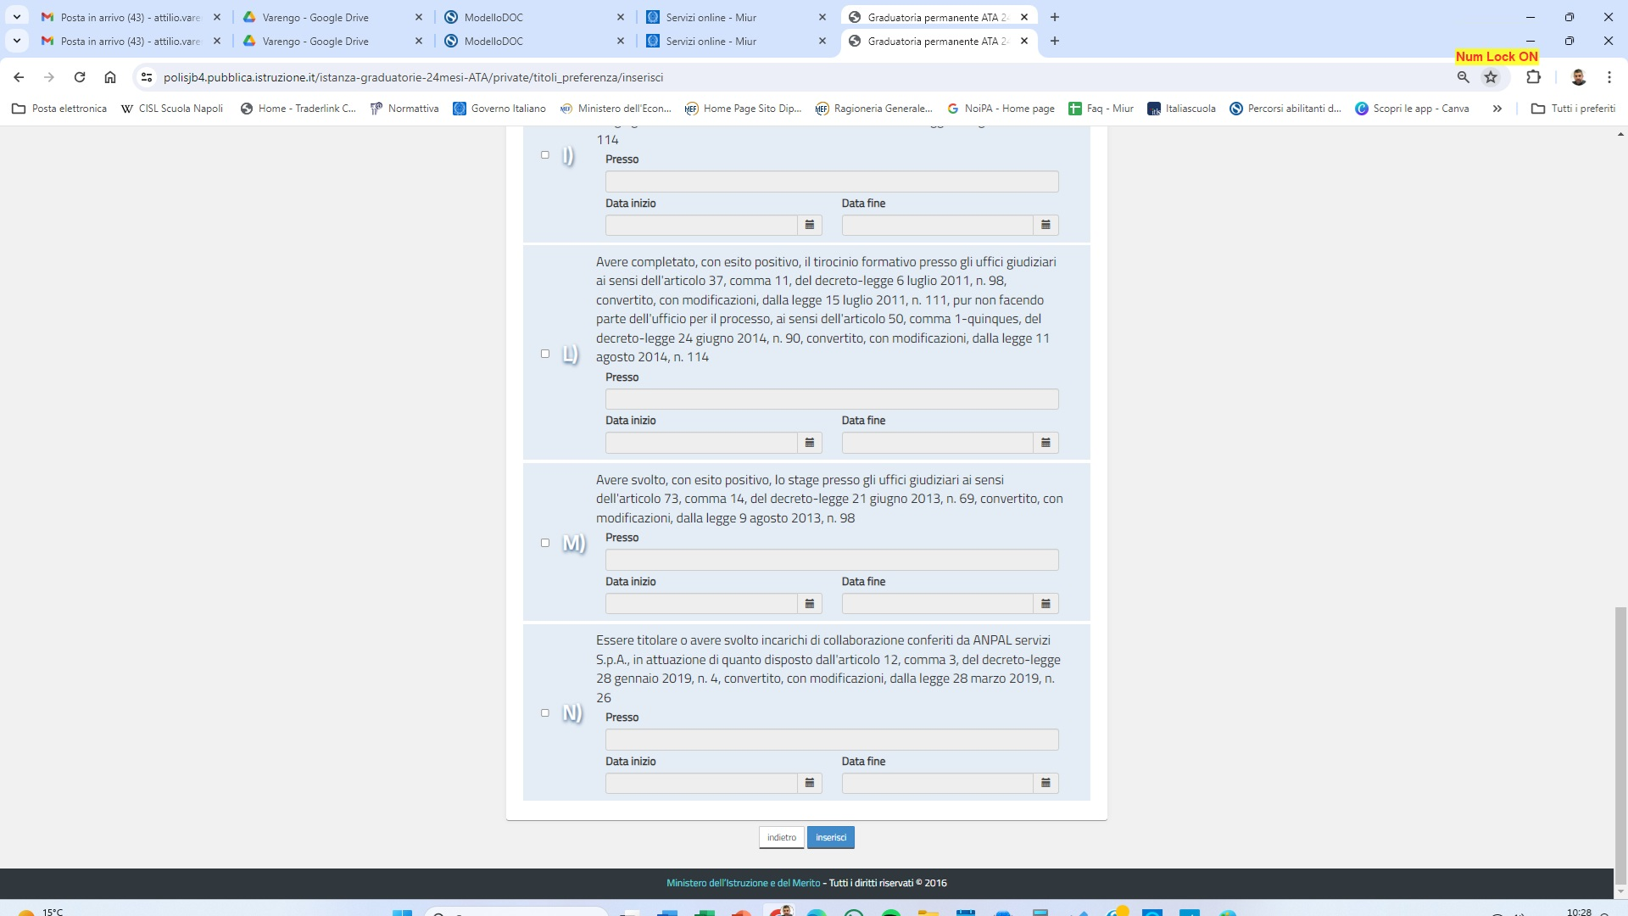

Slide 19
TITOLI DI
RISERVA

Slide 20
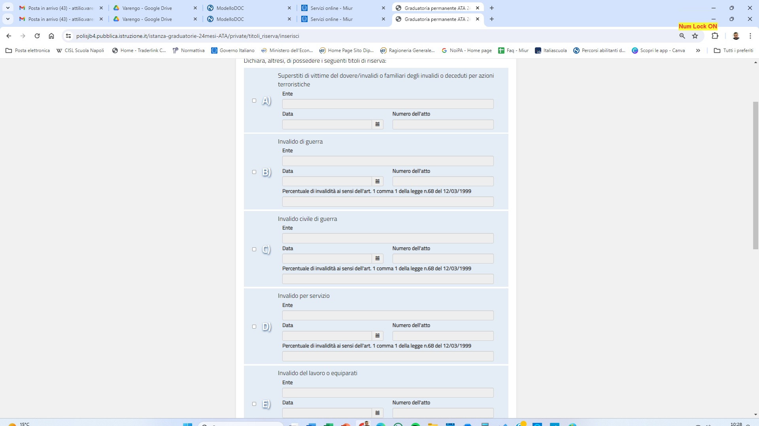

Slide 21
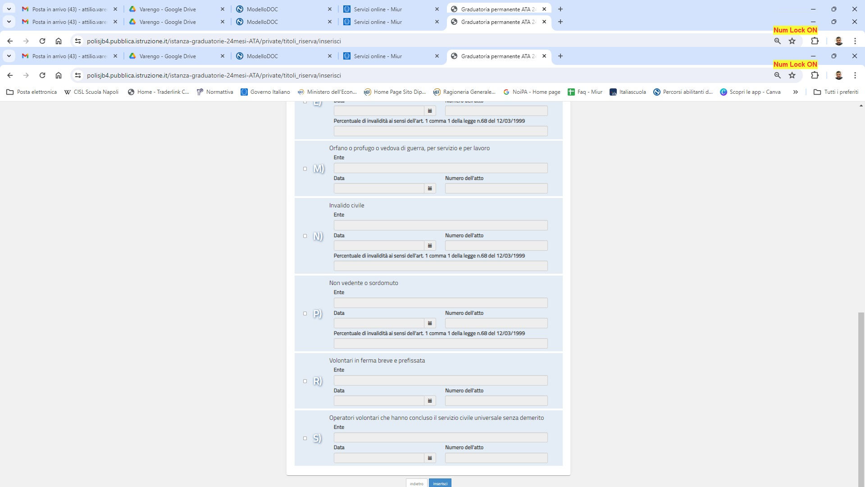

Slide 22
MODELLO DI
RINUNCIA ALLE SUPPLENZE

Slide 23
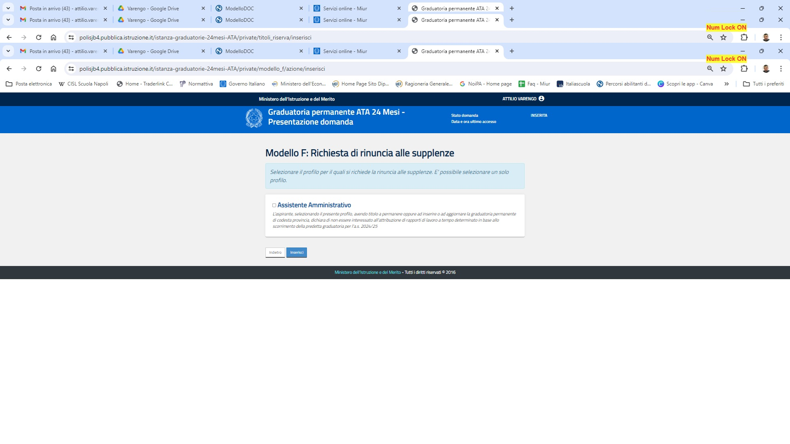

Slide 24
MODELLO DI
ATTRIBUZIONE DELLE PRIORITA’ SEDE
(L.104/1992)

Slide 25
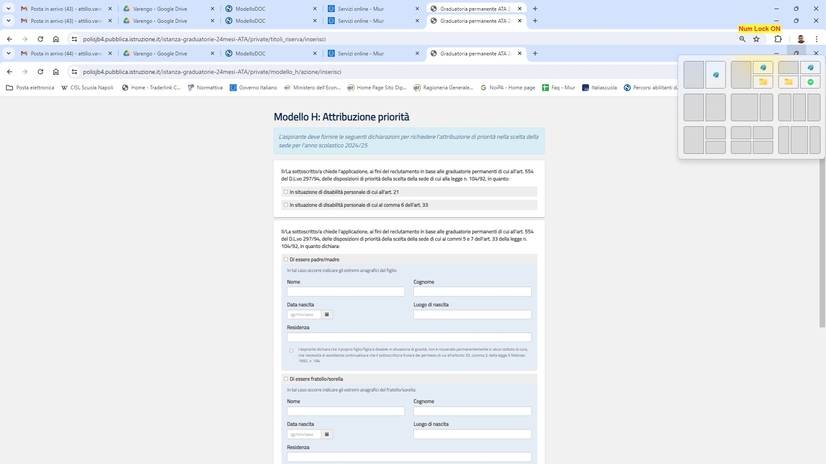

Slide 26
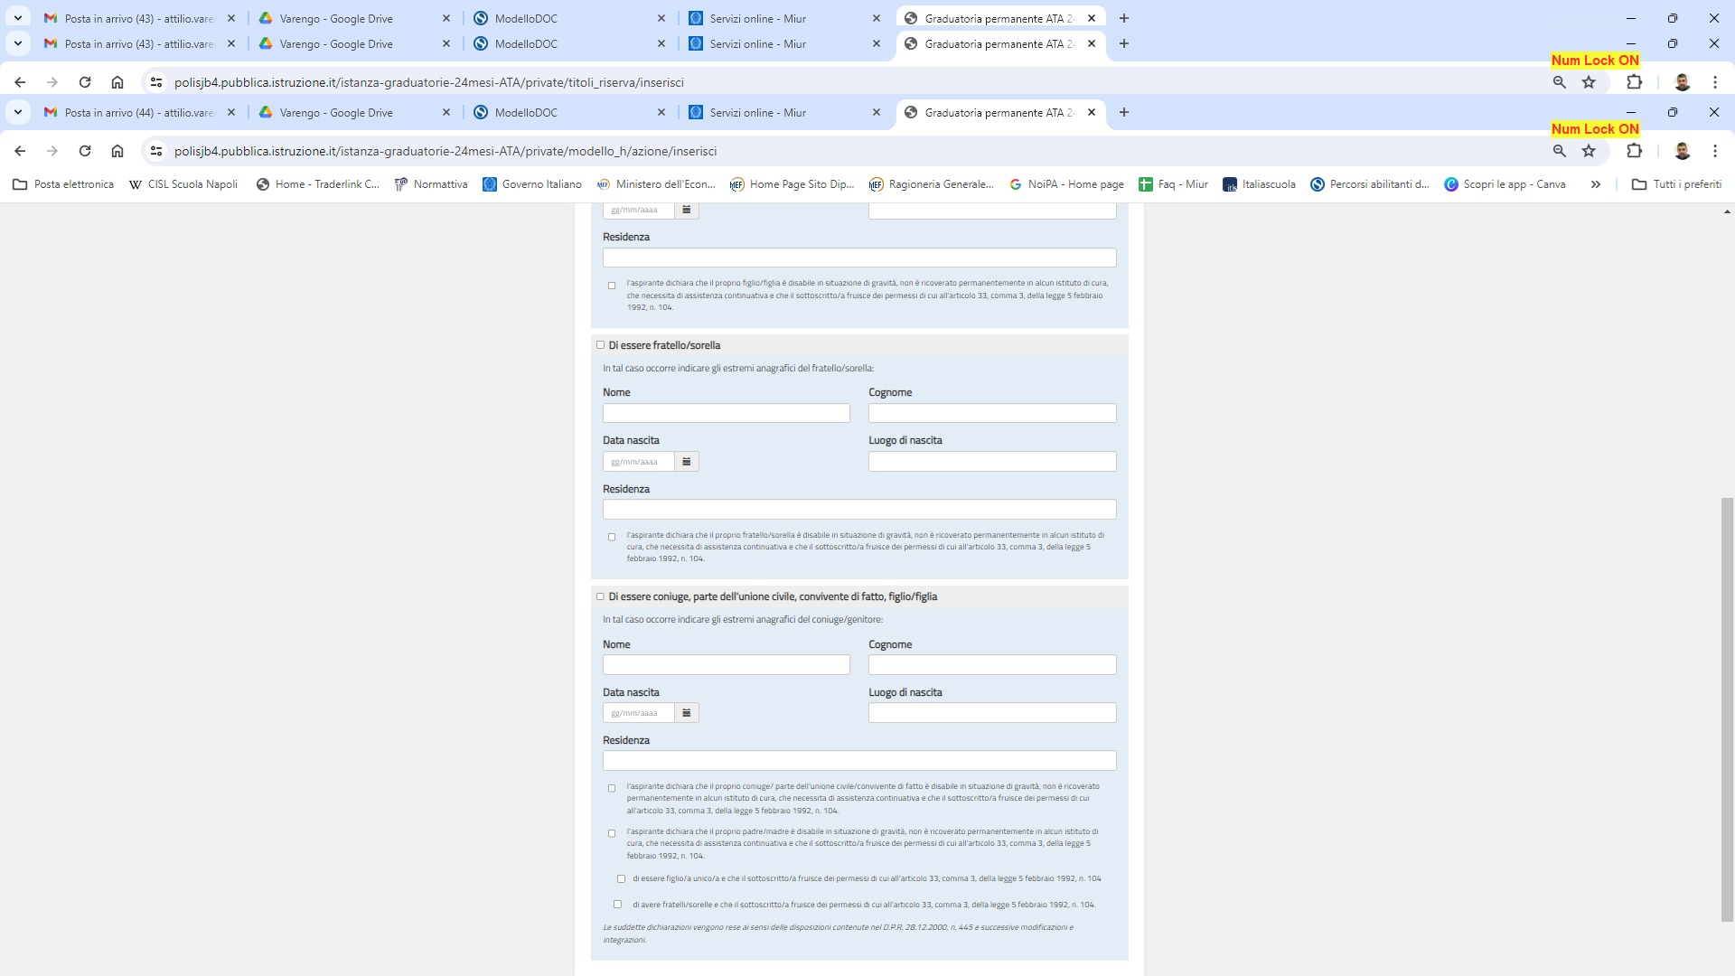

Slide 27
ALTRE DICHIARAZIONI
(OBBLIGATORIE)

Slide 28
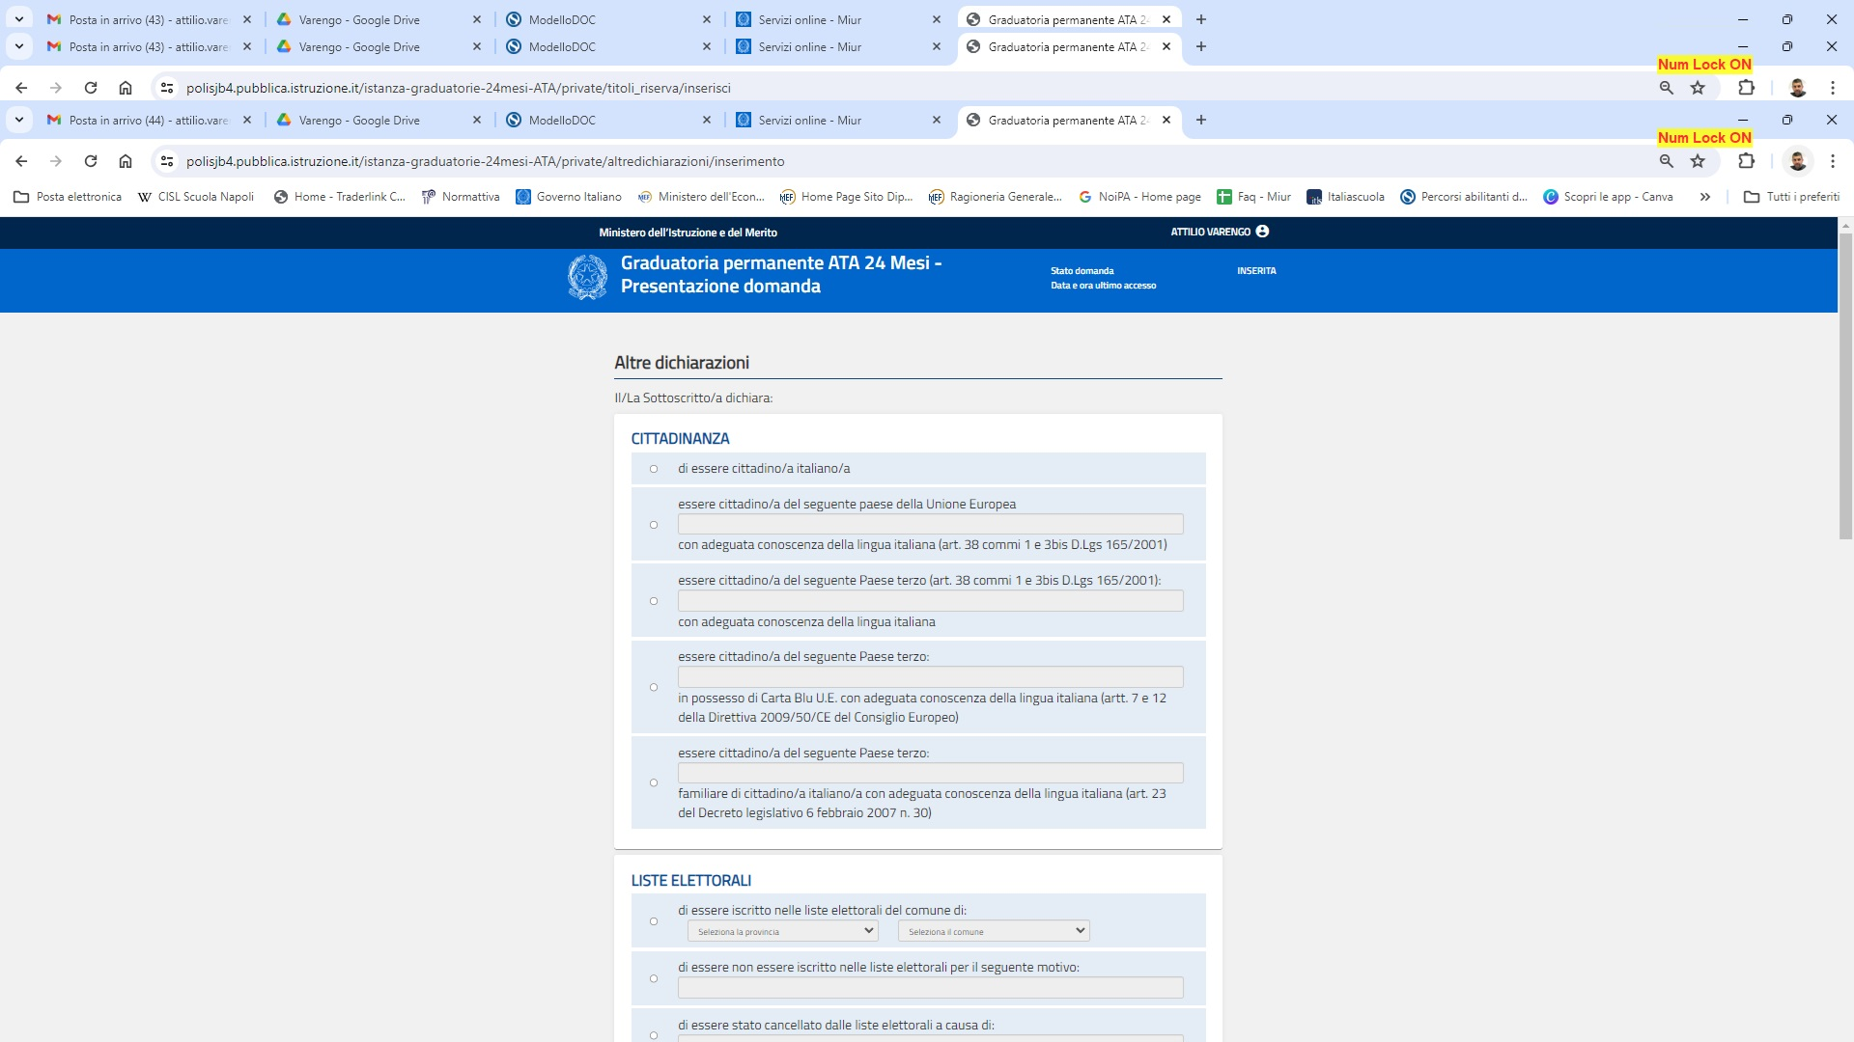

Slide 29
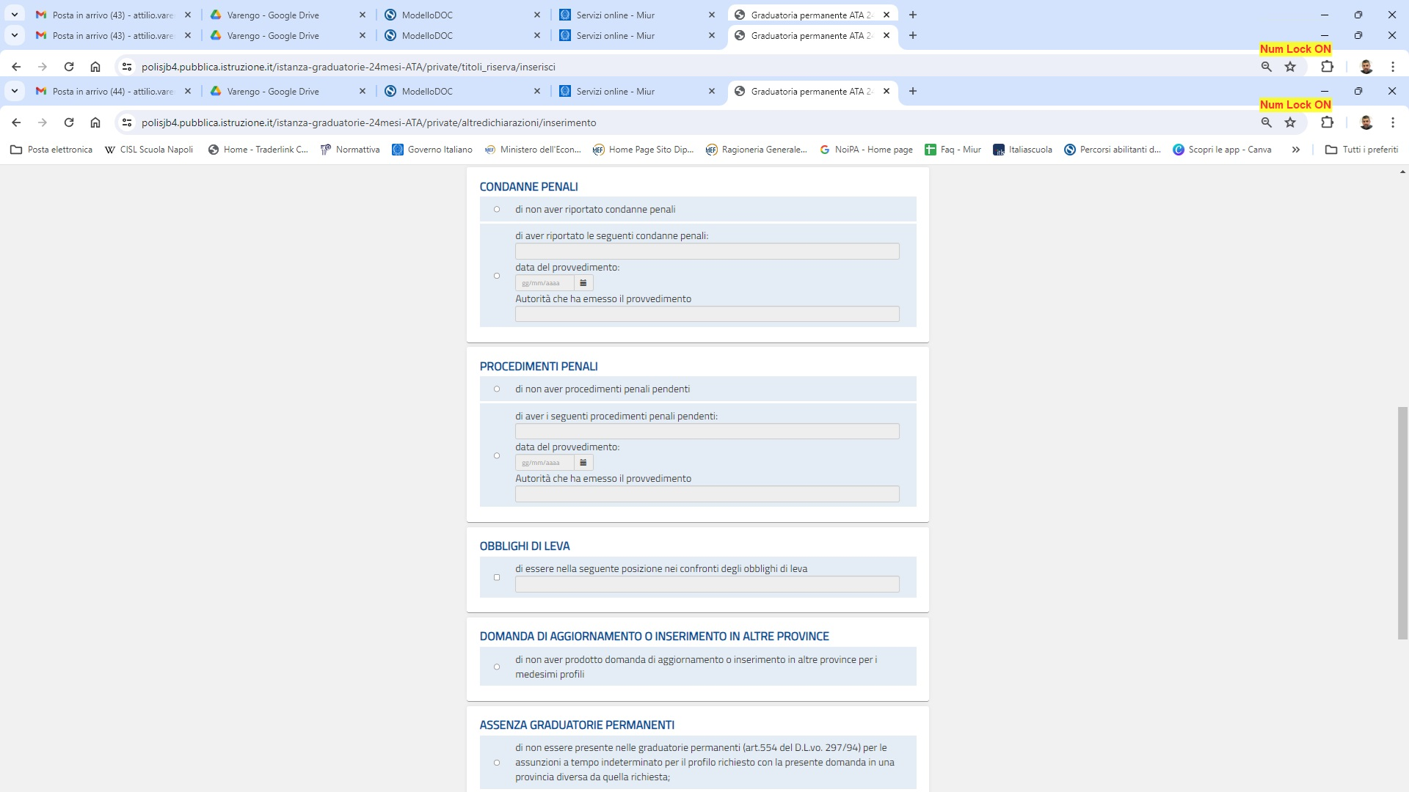

Slide 30
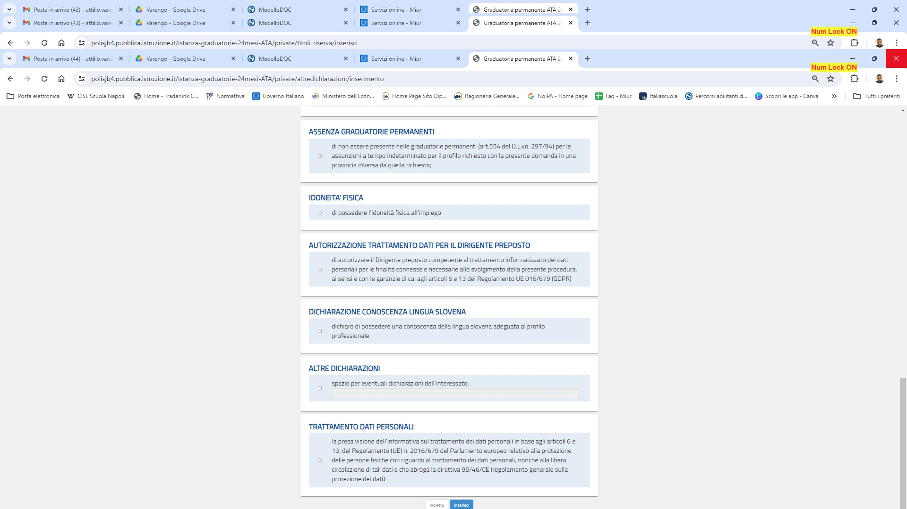

Slide 31
EVENTUALI NOTE

Slide 32
